Slide 1
Федеральное государственное бюджетное образовательное учреждение высшего образования "Красноярский государственный медицинский университет имени профессора В.Ф. Войно-Ясенецкого" Министерства здравоохранения Российской Федерации Кафедра лучевой диагностики ИПО Эмфизематозный панкреатит, ассоциированный с пенетрирующей язвой двенадцатиперстной кишки: клинический случай
Выполнил:
ординатор 2 года
специальности Рентгенология
Аксенов В.В.

Slide 2
Введение
В настоящее время пенетрирующая пептическая язва (ППЯ) желудка и двенадцатиперстной кишки в сочетании с панкреатитом встречается редко.
В литературе опубликовано лишь несколько случаев ассоциации между ППЯ и ​​эмфизематозным панкреатитом (ЭП).
ЭП представляет собой редкую, но потенциально летальную форму острого некротизирующего панкреатита, при которой газ скапливается в поджелудочной железе и за ее пределами.

Slide 3
Эмфизематозный панкреатит
Эмфизематозный панкреатит (ЭП) - это редкое осложнение острого панкреатита возникающее в результате присоединения инфекции вызывающей некроз поджелудочной железы.
Присоединение газообразующей флоры приводит к образованию и скоплению газа в паренхиме и вокруг поджелудочной железы.
Инфекционный процесс вызывается газообразующими бактериями, такими как Escherichia coli, Clostridium perfrigens, Staphylococcus sp, Streptococcus sp, Klebsiella sp и Pseudomonas sp, выделяющих в результате жизнедеятельности углекислый газ и азот
Микроорганизмы могут попасть из кишечника гематогенным и лимфогенным путями, через Фатерову ампулу или трансмуральным путем из прилежащей толстой кишки.

Slide 4
Клиническая картина
боль в эпигастрии, отдающая в спину или опоясывающая
тошнота
рвота

Slide 5
Лабораторная диагностика
Лабораторные тесты неспецифичны;
обнаруживается повышение уровня амилазы и липазы
повышение ферментов поджелудочной железы не коррелирует с тяжестью заболевания

Slide 6
Лучевые методы диагностики
УЗИ является методом визуализации первой линии , позволяющим выявить очаговое поражение поджелудочной железы
Компьютерная томография с контрастированием используется для выявления наличия и количества газа в паренхиме железы и за ее пределами

Slide 7
Оценка степени тяжести ЭП
Эмфизематозный панкреатит попадает под характеристику некротизирующего панкреатита по шкале Бальтазара и, соответственно, имеет наивысший бал по КТ шкале тяжести.

Slide 8
Шкала Бальтазара
КТ-индекс тяжести панкреатита
Оценка воспалительного процесса (по Balthazar)
стадия А: 0 баллов — неизмененная паренхима
стадия B: 1 балл — фокальное или диффузное увеличение размеров железы
стадия С: 2 балла — воспалительные изменения поджелудочной железы и перипанкреатической жировой клетчатки
стадия D: 3 балла — единичное слабоотграниченное перипанкреатическое скопление жидкости
стадия Е: 4 балла — два или более слабоотграниченных жидкостных скопления
Оценка панкреонекроза
панкреонекроз отсутствует (равномерное контрастное усиление паренхимы): 0 баллов
≤30% паренхимы: 2 балла
>30-50% паренхимы: 4 балла
>50% паренхимы: 6 баллов
Максимальное количество баллов может составлять 10.

Slide 9
Стратификация степени тяжести
Легкая степень тяжести (интерстициальный панкреатит): B или C по Balthazar, без панкреонекроза и некроза перипанкреатической клетчатки
Средняя степень тяжести (экссудативный панкреатит): D или E по Balthazar без панкреонекроза; перипанкреатическое скопление жидкости обусловленное некрозом
Тяжелая степень (некротизирующий панкреатит): некроз поджелудочной железы (зона в ПЖ не накапливающая контраст при болюсном введении)

Slide 10
Клинический случай
Мужчина 49 лет обратился с острой жалобой на боли в эпигастрии с иррадиацией в спину через 30 мин после приема жареной, жирной пищи.
Из анамнеза известно что пациент в течение года ежедневно принимает нестероидные противовоспалительные препаратов , для купирования болей в пояснице

Slide 11
Физикальное обследование
Лихорадка (38°С)
Ригидность живота
Болезненность эпигастральной области при пальпации
Ослабленная перистальтика кишечника

Slide 12
Лабораторные исследования
Увеличение скорости оседания эритроцитов (46 мм/ч)
Повышение С-реактивного белка (27,01 мг/дл),
Повышение липазы (226 ЕД/л),
Нейтрофильный лейкоцитоз(20,1 и 18,4 × 103) ./мкл соответственно).
Гемоглобин, амилаза и печеночные пробы в норме.

Slide 13
Лучевые методы исследования
Рентгенография органов брюшной полости не выявила патологических изменений.
УЗИ не выявило конкрементов в желчном пузыре или свободной жидкости в брюшной полости; желчные протоки не расширены. Поджелудочная железа не визуализировалась из-за большого скопления газа в петлях кишечника.

Slide 14
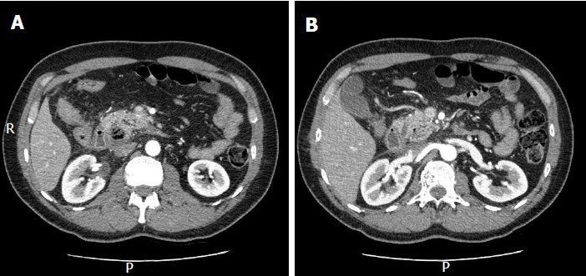
Компьютерная томография брюшной полости с контрастированием, аксиальная проекция
A) наличие газа в паренхиме головки поджелудочной железы; Б) отек стенки двенадцатиперстной кишки.

Slide 15
Заключение по результатам компьютерной томографии с контрастированием
Наличие газа в головке поджелудочной железы, что свидетельствует о фокальном ЭП
Умеренный отек стенки двенадцатиперстной кишки

Slide 16
Исход лечения
В отличие от классической формы ЭП, поражающей всю паренхиму и имеющей неблагоприятный прогноз, было обнаружено, что очаговое поражение поджелудочной железы при ППЯ имеет доброкачественное клиническое течение при своевременном назначении консервативной терапии.
Принимая во внимание клиническую и лабораторную стабильность этого пациента и отсутствие признаков перфорации, было принято решение о консервативном лечении, в ходе которого было достигнуто клиническое улучшение состояния, что подтверждено контрольной КТ.

Slide 17
Выводы
Эмфизематозный панкреатит является редким состоянием, требующим всестороннего обследования пациента,
ППЯ можно заподозрить как причину ЭП, при очаговом поражении поджелудочной железы.
Своевременное консервативное лечение способствует благоприятному исходу.

